Slide 1
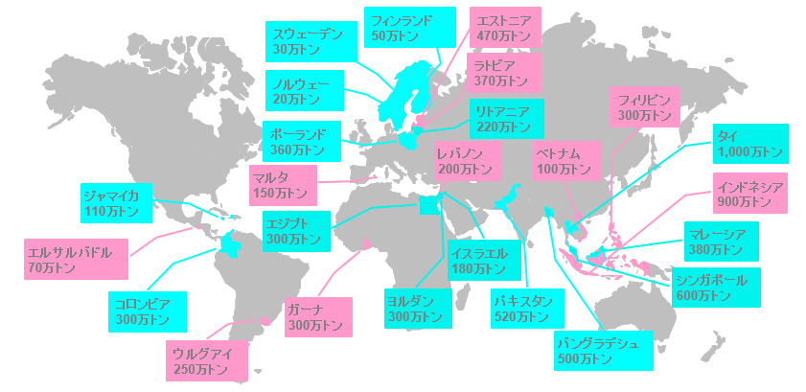
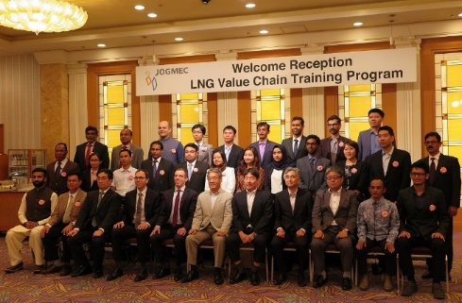
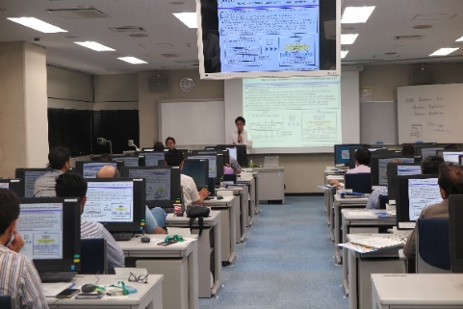
LNG輸入国の拡大
2013年以降輸入開始
2020年までに輸入開始予定
組織 | 現在の取組
JOGMEC | ・アジアの需要国に対し、上流開発事業側からの視点も踏まえたLNGビジネスの基礎に関する人材育成を実施。
JCCP | ・アジアや中東諸国の需要・供給国双方に対し、中下流分野や技術分野からの視点も踏まえた、LNGビジネスの基礎に関する研修や基地見学等を実施。
AOTS | ・アジアの需要国の政府高官に対し、LNGに係る法規制に関するセミナーや基地見学を実施。
JOGMECによる研修の様子
出典：日本エネルギー経済研究所

